Slide 1
Создание вариантов контрольных работ по физике на тему “Баллистика”
Соловьев Ярослав
IT - куб г. Арзамас

Slide 2
Цель:
Задачи:
Создание приложение, которое поможет учителям в проведении контрольных и самостоятельных работ
Найти информацию для реализации проекта
Изучить аналоги приложений
Разработать алгоритм работы приложения
Добавить возможность создания уникальных вариантов для ученика
Создать понятный пользовательский интерфейс

Slide 3
Анализ существующих решений
Для создания контрольных работ для школьник мне не удалось найти никаких аналогов. По большей части это приложения, которые использует в университетах, чтобы симулировать явления по физике.

Slide 4
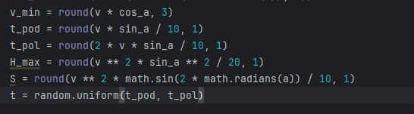
Реализация проекта
Все вычисление ответов проходят внутри приложения и просчитываются отдельно для каждого варианта.

Slide 5

Как я реализовал создание pdf файлов?
Для того чтобы создавать, форматировать и создавать pdf файлы я решил использовать библиотеку fpdf2

Slide 6
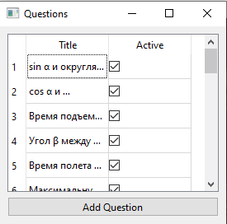
Редактирование вопросов для ученика
Выбор вопросов, которые будут задаваться ученику этого варианта.
Редактирование вопросов для ученика

Slide 7
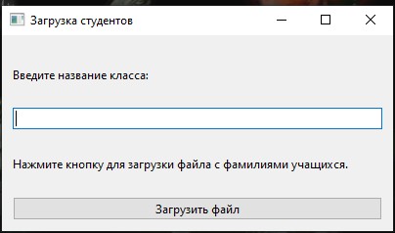
Добавление собственного класса
Создать текстовый файлик с именами и фамилиями учеников в столбик
Назвать класс
Добавить класс в базу данных

